Slide 1


Curso Práctico de Bioestadística Con Herramientas De Excel
Fabrizio Marcillo Morla MBA
barcillo@gmail.com
(593-9) 4194239

Slide 2

Fabrizio Marcillo Morla
Guayaquil, 1966.
BSc. Acuicultura. (ESPOL 1991).
Magister en Administración de Empresas. (ESPOL, 1996).
Profesor ESPOL desde el 2001.
20 años experiencia profesional:
  Producción.
  Administración.
  Finanzas.
  Investigación.
  Consultorías.
Otras Publicaciones del mismo autor en Repositorio ESPOL

Slide 3
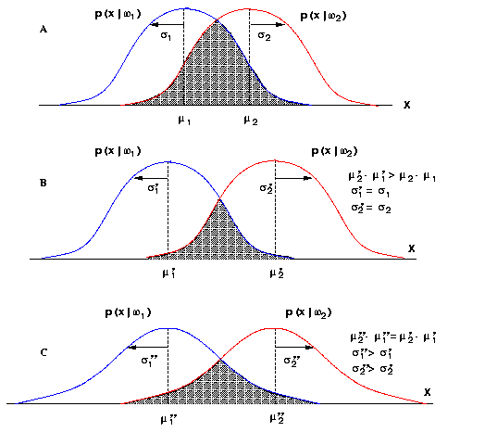
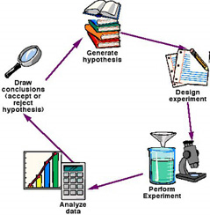
Capitulo 4
Estadistica Comparativa

Slide 4
La estadística comparativa es aquella parte de la estadística que se propone comparar dos o mas poblaciones. Existen algunas herramientas para hacer comparaciones.
Las mas conocidas son las pruebas de hipótesis y el análisis de varianza, pero existen muchas más.

Slide 5
Pruebas de Hipotesis
Hipótesis estadística a una asumción sobre una población que está siendo muestreada.
Test hipótesis simplemente una regla mediante la cual esta hipótesis se acepta o se rechaza.
Regla basada generalmente en un estadístico muestreal llamado estadístico de prueba, ya que se lo usa para probar la hipótesis.
La región crítica de un estadístico de prueba consiste en todos los valores del estadístico donde se hace la decisión de rechazar H0

Slide 6
Debido a que las pruebas de hipótesis están basadas en estadísti­cos calculados a partir de n observaciones, la decisión tomada está sujeta a posibles errores.
Si rechazamos una hipótesis nula verdadera, estamos come­tiendo un error de tipo I. La probabilidad de cometer un error del tipo I se llama α.
Si aceptamos una hipótesis nula falsa, estaremos cometiendo un error del tipo II, y la probabilidad de cometerlo se la denomina β.

Slide 7
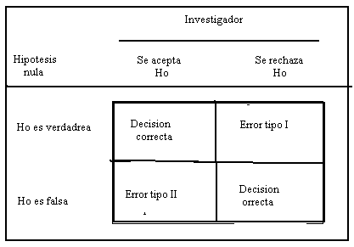

Slide 8
Uno de los objetivos de las pruebas de hipótesis es diseñar tests en donde α y β sean pequeños, pero la mayor ventaja que nos dan las pruebas de hipótesis es precisamente esto: Poder medir α y β, de tal forma que nosotros podamos medir la incertidumbre, remplazando palabras vagas como "pudo" "tal vez" posiblemente" que nosotros ponemos al "ojímetro" por un número que denota cuanto es la posibilidad de equivocarnos.

Slide 9
Para probar una hipótesisla expresamos en su forma nula (H0), y formulamos una hipótesis a¬terna (H1) que aceptaremos al rechazar H0.
  Poner de tal forma que no haya diferencias.
Debe de ser una hipótesis simple, por ejemplo:
  "No hay diferencia entre las medias"
  "La media de la población es igual a 10"
  "Los caracteres son independiente"
  "Las varianzas son homogéneas(iguales)“
Ambas hipótesis deben ser distintas y mutuamente excluyentes.

Slide 10
Queremos saber si dos poblaciones, una con peso promedio de muestreo 14.0 g y otra con 15.0 g tienen igual media de peso.
  "14.0 no es lo mismo que 15.0“.
  Cuando son iguales entonces?
  Cuando 1ª piscina pesa 14.2? 14.5g ? 14.8? 14.9? 14.99? porque no 14.85? o 14.849?.
Esto no lo podemos saber al ojo o por "feeling“
Método estadístico dice si son o no diferente con un (1-α)x100% de confianza.

Slide 11
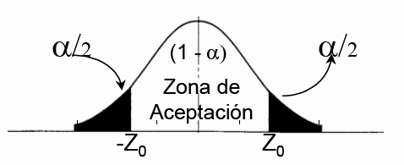
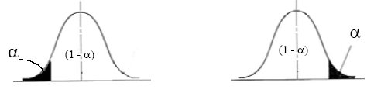
% de confianza (1-α) x 100 %:
  % confianza de no estar cometiendo un error tipo I
  Si repetimos infinitamente el experimento, al menos este % de veces nos daría el mismo resultado.
Y el área crítica(W) es el área de la curva en donde H0 va a ser rechazada en αx100% de las veces.

Slide 12
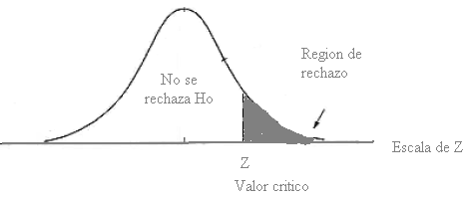

Slide 13
El valor de α al cual decidimos nosotros aceptar o rechazar H0 va a depender únicamente de nosotros, que tanto deseamos estar seguros de no equivocarnos. Si el resultado de equivocarme va a resultar en que Yo me muera me inclino por valores de α bajos (0.00000000001), si el resultado de equivocarme va a resultar en que a mi perro le salgan canas me iría por un valor mas alto (x ej. α=0.1). En general se usan valores entre 0.1 y 0.01, siendo el mas común el de 0.05.

Slide 14
Pasos
Expresar claramente la hipótesis nula (H0) y su alterna (H1) en los libros para pruebas más comunes.
Especificar el nivel de significancia α y el tamaño de la muestra (n), α generalmente 0.05 ó 0.01.
Escoger estadístico para probar H0 (libros), ojo con asumciones y restricciones que involucra
Determinar distribución muestreal estadístico cuando H0 es verdadera (libros)
Designar región crítica donde H0 va a ser rechazada en 100 x α% de muestras cuando es verdadera (formula en libros)

Slide 15
Pasos
Escoger muestra(s) aleatoria(s) de tamaño n, (proceso mecánico). Medir variable de interes.
Calcular estadístico de prueba: remplazar datos obtenidos en la fórmula del libro (calculadora o PC).
Comparar el estadístico calculado con el teórico y decidir con base en resultado y guiándonos por la zona crítica o de rechazo si:
  Aceptamos H0.
  Rechazamos H0 (y aceptamos H1).
  No tomamos ninguna decisión (si pensamos que los datos no son concluyentes).

Slide 16
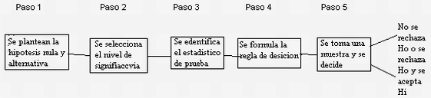

Slide 17
Pruebas De Una Poblacion
Empezaremos con las pruebas unimuestrales en las que tratamos de probar si un parámetro calculado a partir de un estadístico es igual o no a un valor predeterminado o a un parámetro poblacional conocido.
Estudiaremos cuatro pruebas en este capítulo:
  Una media con varianza conocida (Excel)
  una media con varianza desconocida
  una varianza
  una proporción

Slide 18
Una media con varianza conocida (Excel)
α=1-ABS(PRUEBA.Z(Rango,μ))
  Devuelve el valor de α para una cola
    H₁: μ<μ ; μ>μ
  Si es menor que α esperado rechazamos H₀
  Rango: la muestra (n>30)
  μ: La media con la que se quiere comparar
  Equivale a:
  α=DISTR.NORM.ESTAND(-ABS(‾x-μ/(σ/√n)))
Para dos colas
  H1 μ<μ ; μ>μ
  α=(1-ABS(PRUEBA.Z(Rango,μ)))*2

Slide 19
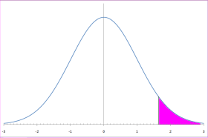
Una media con varianza conocida (Excel)
=ABS(PRUEBA.Z(Rango,μ)
  1- α (rechazo cuando es mayor)
=1-ABS(PRUEBA.Z(Rango,μ))
  α (rechazo cuando es menor)
=DISTR.NORM.ESTAND(-ABS(‾x-μ/(σ/√n)))
  α (rechazo cuando es menor)
=(1-ABS(PRUEBA.Z(Rango,μ)))*2
  α (rechazo cuando es menor)

Slide 20
Caso General Z
Calculo Z muestra a mano
Probabilidad α
  Rechazo cuando es menor
  α=DISTR.NORM.ESTAND(-ABS(Z))
    1 Cola
  α=(DISTR.NORM.ESTAND(-ABS(Z)))*2
  2 Colas
Región de Rechazo: Z_{(p)}; p=α; p=α/2
  Rechazo cuando entra en región. (depende H₁)
  =DISTR.NORM.ESTAND.INV(p)

Slide 21
Dos Poblaciones Independientes
Llamadas también pruebas bimuestreales, son usadas cuando queremos comparar dos estadísticos poblacionales calculados a partir de muestras de esas poblaciones.
En este capítulo estudiaremos cinco casos:
  dos varianzas independientes,
  dos medias independientes con varianzas conocidas
  dos medias independientes con varianzas desconocidas e iguales
  dos medias independientes con varianzas desconocidas y desiguales
  dos proporciones.

Slide 22
Prueba F para 2 varianzas
  Para diferencias α/2 Para > o < α
=PRUEBA.F(Rango1,Rango2)
  1- α/2 (rechazo cuando es mayor)
=1-PRUEBA.F(Rango1,Rango2)
  α/2 (rechazo cuando es menor)
=DISTR.F(F,ν₁,ν₂)*2
  α/2 (rechazo cuando es menor)
  ν₁>ν₂

Slide 23
Caso General F
Calculo F a mano
Probabilidad de a
  a=DISTR.F(F,ν₁,ν₂)
  1 cola
Región de Rechazo: F_{(p)}; p=α; p=α/2
  Rechazo cuando entra en región. (depende H₁)
  =DISTR.F.INV(p,ν₁,ν₂)

Slide 24
Prueba t para 2 Medias
=PRUEBA.T(matriz1;matriz2;colas;tipo)
  Devuelve a (rechazo cuando es mayor)
  En 1 cola va de 0 a 0.5. Solo evalua mayor.
  En 2 colas va de 0 a 1.
  Matriz 1 y Matriz 2 son datos de mi muestra
  # Colas depende de H1; ≠: 2; < o > : 1
  Tipos:
    1: Muestras pareadas
    2: Varianzas iguales
    3: Varianzas desiguales

Slide 25
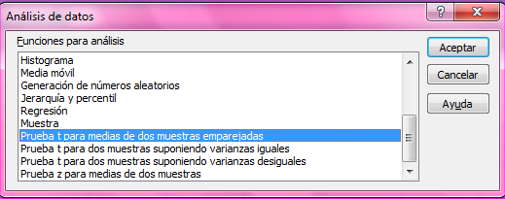
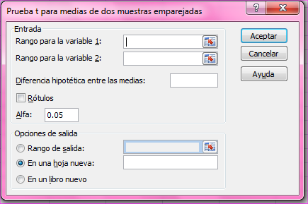
Pruebas en Muestras Dependientes

Slide 26
Tablas de Contingencia

Slide 27
Bondad de Ajuste

Slide 28
Análisis De Varianza
Generalidades y asumciones
Diseño experimental del ANOVA

Slide 29
ANOVA de 1 via

Slide 30
Pruebas multiples

Slide 31
ANOVA de 2 Vias

Slide 32
ANOVA Multifactorial

Slide 33
Uso de la regresión lineal para comparaciones de dos variables cuantitativas

Slide 34
Datos Atipicos

Slide 35
Analisis De Covarianza

